Slide 1
おおさか農政アクションプラン（素案）
資料３
令和○年○月策定
大 阪 府

Slide 2
目 次
１．プランの策定にあたって
２．プランの位置づけ
３．大阪農業の現状
４．大阪農政をとりまく社会情勢
５．前「おおさか農政アクションプラン」の成果と課題
６．将来像実現のために取り組む方向性と施策
６－１．力強い大阪農業の実現
６－２．豊かな食や農に接する機会の充実
６－３．農業・農空間を活かした新たな価値創造
７．各主体の役割
８．進捗管理

Slide 3
１．プランの策定にあたって
〇 大阪農業は、都市住民に新鮮で安全安心な農作物を供給するとともに、心安らぐ景観の形成やヒートアイランド現象の緩和といった良好な都市環境の創造、洪水抑制といった安全性の向上、農業体験などを通じた子供たちの健全な育成や健康づくりなど、大都市大阪になくてはならない様々な機能を発揮しています。
〇 大阪府では、都市農業の振興と農空間の保全活用を促進するため、平成２９年に「新たなおおさか農政アクションプラン」を作成し、ビジネスマインドを持つ農業者の育成や新規参入者・企業数の確保、大阪産(もん)を身近に触れられる拠点の増加、農空間づくりに参加する府民の増加などに一定の成果を上げてきました。
〇 しかしながらこの５年間で、農業経営体は約２割減少し、６５歳以上の農業従事者の割合は約７割に上昇するなど、担い手の減少と高齢化が進みました。さらに今後10年で、いわゆる「団塊の世代」のリタイヤが進み、担い手が半減すると予想され、農地の荒廃も懸念されます。
〇 一方で、ＩＣＴ技術の急速な発達による農業のスマート化の進展やＥＣサイトなど販売チャネルの多様化、コロナ禍をきっかけとする農への関心の高まり、持続可能な開発目標（SDGs）や脱炭素社会の実現において農の役割がクローズアップされるなど、大阪農業にとって追い風となる動きが見られます。
〇 大阪は府民880万人がいる大消費地であり、また企業数全国2位で巨大市場とテクノロジーが集積している大きな強みを生かし、2025年の大阪・関西万博を起爆剤とする取組みを進めることにより、大阪農業の成長を図り、次代に農空間を健全に引き継いでいくため、本プランを策定しました。
〇 本プランの実現には、農業者や農業関係者のみならず、広く府民の皆様の力を結集しイノベーションを生み出していく必要があります。皆様のご協力をよろしくお願いいたします。

Slide 4
２．プランの位置づけ
プランの位置づけ
○本プランは、大阪農業の振興と府民の豊かな暮らしの実現を目的として、農業分野の施策を計画的に推進するために策定するものです。
○これまで大阪府では、平成２９年８月に策定した「新たなおおさか農政アクションプラン」（以下、「前プラン」とします。）に掲げた「府民とともに未来へつむぐ豊かな「農」」を実現（10年後目標）するため、前プランに設定した施策の推進に取り組んできました。この間、人口減少社会の進展、ポストコロナ社会の到来やSDGｓ・脱炭素社会への要請、2025大阪・関西万博の開催決定といった社会情勢の変化がありました。
〇本プランでは、目指す将来像を継承しつつ、これまでの取組成果と課題、社会情勢の見とおしを踏まえた施策の充実を図り、将来像の実現に向け５年後を目標年次とした取組みを示します。（計画期間 令和４年度～令和８年度）
○本プランは大阪農政の方向性と取り組む施策を示すものであり、具体的な年次目標等は個別計画・プランにおいて定めるものとします。
（大阪府普及指導計画、大阪産(もん)グローアッププラン、大阪スマート農業推進指針、ため池防災減災アクションプラン、大阪府グリーンアグリ戦略 等）
H29年度
R3年度 R4年度
R8年度 R9年度
R13年度 R14年度
R32年度
（10年後の将来像）
前 おおさか農政
アクションプラン
マイルストーン
おおさか農政
アクションプラン
大阪・関西万博
令和7年（2025）
SDGｓ達成目標
令和12年（2030）
カーボンニュートラル
達成目標
令和32年（2050）
都市農業振興基本法との関係
○本プランは、都市農業振興基本法第10条に規定する、地方公共団体が定める都市農業の振興に関する計画（「地方計画」）を兼ねるものとします。
○なお、本プランにおける同法第２条に定める「都市農業」の範囲は、「大阪府都市農業の推進及び農空間の保全と活用に関する条例（H20.4施行）」において、都市農業を「府民に新鮮で安全安心な農産物を供給するとともに、多様な公益的機能を発揮している府の区域において行われている農業」と定義していることから、府内全域とします。

Slide 5
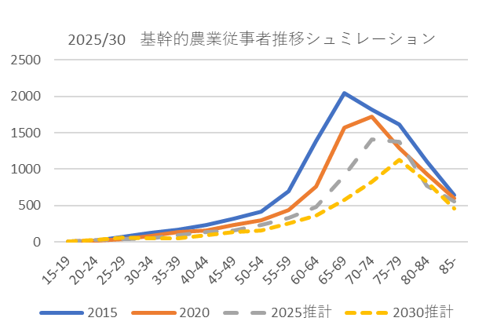
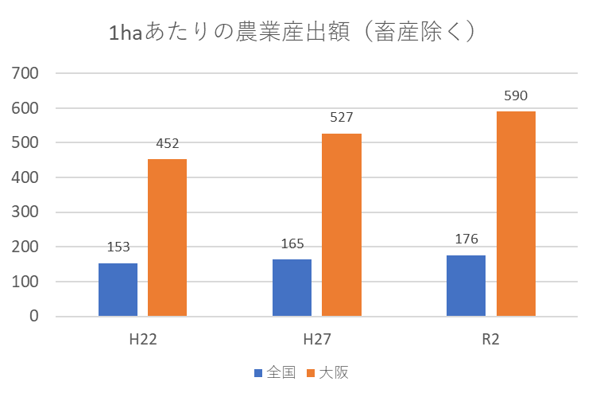
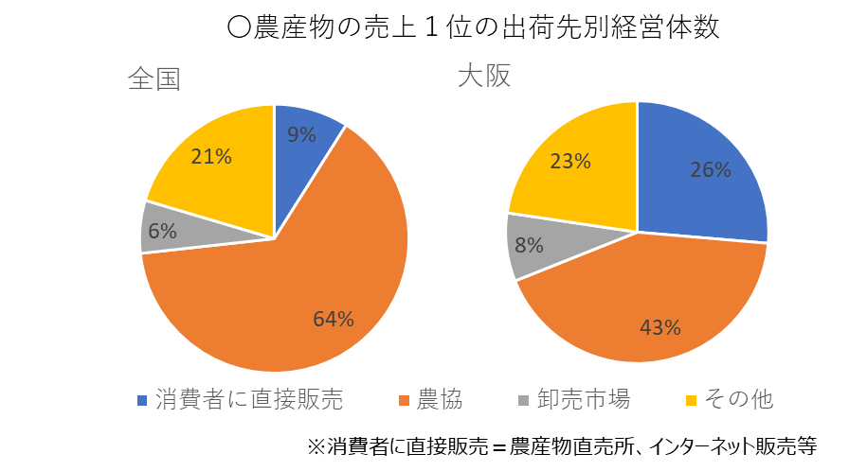
３．大阪農業の現状
現 状
○農業経営の現状
・農業経営体はH27年9,293名から、R元年7,673名に5年で17%減少。
・基幹的農業従事者は65歳以上が74%を占め、このまま推移すれば、10年後には半減する予想。
・単位面積あたりの農業産出額はH27よりも増加し、全国と比較しても高収益型の農業が進む。
《農業者の声》
・大阪農業の持続に向けては、新規就農者及び後継者の確保（経営継承、技術伝承）が課題
《コンサル専門家の声》
・農業の持続に向けては、新規参入の促進と支援（生産から販売までのトータル支援、目指すべき目標の明確化）、 経営継承支援（技術継承、離農・就農を併せた支援）、産地のブランド化の取組みが必要。
○農産物直売所等の販路の現状
・直売所出荷者数はH27からほぼ横ばい（約10,300名）。
・直売所販売額はH27の約83億円からR2の約88億円へと約５億円の増加。
・農産物の売上１位の出荷先別経営体数の割合では、全国と比較して大阪は「消費者への直接販売」の割合が高い。
《農業者の声》
・大阪は消費地が近いため、自身で販路開拓できることがメリット。
・SNSを活用したPRにより消費者への直接販売を行うようになり、リピーターもついてきている。
○経営耕地面積の推移
・経営耕地面積はH27→R2で約15％減少。
・経営耕地面積のうち販売農家が占める割合は減少し、自給的農家・土地持ち非農家が持つ農地の割合が微増。
○府民の大阪産(もん)購入に係る意識
・府民1,000人を対象として行った調査では、約54％の方が意識的に大阪産(もん)を購入。農業に関心のある者ほど、購入意識が高い。

Slide 6
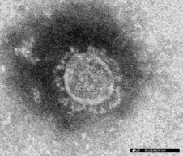
４．大阪農政をとりまく社会情勢
社会情勢
○SDGsと万博
・SDGsにおいて、農業分野では持続可能な農業の推進や健康と福祉の確保、持続可能な消費と生産などの目標に向け行動していく必要がある。
・2025年に開催される大阪・関西万博は「いのち輝く未来社会のデザイン」をテーマとし、SDGsが達成された社会をめざすものである。
○脱炭素社会の実現
・SDGｓやカーボンニュートラルへの対応が国内外で重視されており、持続可能な食料システムの構築が急務。
・2021年5月に国が策定した「みどりの食料システム戦略」では、2050年までに農林水産業のゼロエミッション化や有機農業の取組面積の拡大（100万ha）等を目標に掲げた。
《農業者の声》
・有機農業は環境や消費者だけでなく自身の健康にやさしいのがメリット。労力(生産、JAS申請)のわりに高値で売れない、付加価値がつかないのが課題。
○農業DX
・生産現場では労働生産性（省力化）と資本生産性（収益アップ）の両方の向上を図るスマート技術の導入、流通・消費分野では物流の効率化や川上から川下までのデータの共有、食品製造・外食産業ではAIロボットの活用による労働力確保等、様々な場面での先端技術の活用が期待。
《農業者の声》
・スマート技術活用の１番の目的は労力削減。今後は、生育環境等の数値化を活用した技術伝承にも活用していくべきと考える。コストがネック。
・配送に係る労力・コスト削減を図るため、物流の効率化を図りたい。
○新型コロナウイルス感染症
・コロナ禍による社会の変化は、リモート技術の普及加速やECサイトの需要拡大など来たるべき未来の到来を早めた面がある。
・農業分野においては、販路の限定によるリスクの顕在化、健康食品の需要増加、家庭菜園や半農半X等農への関心の高まり
などが生じ、こういった社会潮流を的確にとらえ、プラスの作用につなげることが求められる。
・府民1,000人を対象として行った調査では、約３割の方が大阪の農業に興味があると回答し、そのうち約６割の方がコロナが
きっかけとなりその関心が高まったと回答。
《農業者の声》
・飲食店との取引は３割以下に落ち込んでいる。ただし、飲食店の分を別の出荷先に回すことで、所得減が最小限になるよう努めている。
・屋外のアクティビティが流行ったこと、贈答用としての需要が拡大したことにより追い風になった。
提供：国立感染症研究所

Slide 7
５．前「おおさか農政アクションプラン」の成果と課題
成果
【しごと】「重要な産業」としての大阪農業の振興 | 計画 | 実績（Ｒ3.3末時点）
10年後(R8)の姿 農業経営体の販売額の増加 | 240億円（200→240億円 年2%増） | 189億円
5年後(R3)の目標 ①経営改善意欲の高い農業者の平均販売額の増加 | 30%増（300名） | 15%増（182名）
②新規就農者・準農家・企業の確保 | 各80人・90人・30事業者 | 各113人・74人・32事業者
③革新的な新技術の現地実証 高収益な作物の導入による高収益型農業を実現するための農地の確保 | ５技術以上 80ha | 4技術 76.5ha
④主力野菜の供給量の増加 安全安心な農産物（エコ農産物）の栽培面積の増加 大阪産(もん)の供給を支える水利施設の健全化 | 412t増（16,497t→16,909t 年0.5%増） 43ha（533→576ha） 受益農地面積1,150ha | 2,258t減（14,239t） 517ha 597.9ha
⑤戦略品目(泉州水なす)の首都圏向け出荷量の増加 ６次産業化等に関する市町村戦略数 | 20t（173→193t） 10件（6→10件） | 25.3t増（298.3t） 14件
【くらし】農を身近に感じ愉しめる機会の充実 | 計画 | 実績（Ｒ3.3末時点）
10年後(R8)の姿 府民が大阪産（もん）に直接ふれられる拠点数の増加 | 712件（＋242件） | 604件
5年後(R3)の目標 ①大阪産（もん）Facebook発信 大阪産（もん）ホームページビュー数 農業・農空間について学ぶ学校等の数 | 年間 120回以上 月平均 10,200ビュー（+1,000ビュー） 100件 | 237回 18,367ビュー 35件 ※126件（H31）
②大阪産（もん）ロゴマーク使用許可件数（販売者数）の増加 農産物直売所利用者数の増加 | 508万人（+42万人） 370件（+107件） | 459万人 381件
③直売所での消費者と生産者との交流事例の増加 | 5事例以上（年間1件以上） | 4事例
【地 域】大阪農空間の多様な機能の発揮促進 | 計画 | 実績（Ｒ3.3末時点）
10年後(R8)の姿 地域の特色を活かした農空間づくりの実施 | 43市町村（28→43） | 32市町村
5年後(R3)の目標 ①農空間づくりに参加する府民数の増加 | 48.000人（＋6,000人） | 23,685人 ※49,588人（H30）
②協働活動に取り組む地区数の増加 | 84地区（＋10地区） | 95地区
③ため池のハザードマップ作成などのソフト対策の取組割合 | 70％（＋30%） | 72％

Slide 8
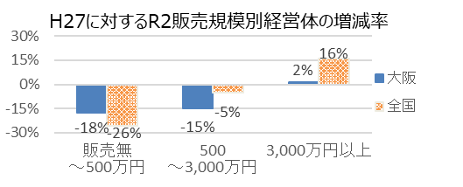
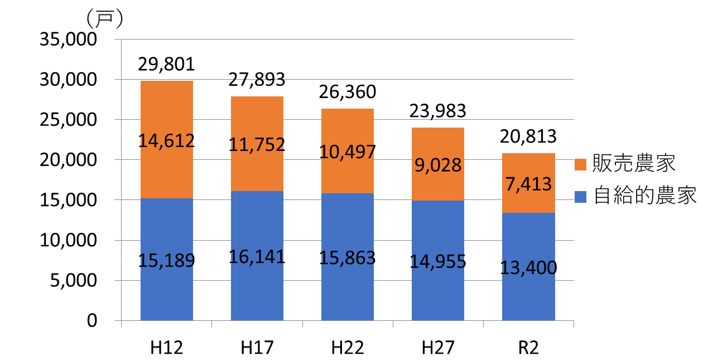
５．前「おおさか農政アクションプラン」の成果と課題
課題
【しごと】 「重要な産業」としての大阪農業の振興
これまで | 課題・分析
●主に個別農業者の育成により、農業販売額を増加。 （H28 200億円 ⇒ R8 20％増 240億円） ・主力農業者の経営強化（R3計画→R2実績） （300名30%11億UP→189名15%3.6億円UP） ・企業の新規参入（30社6億円→32社1.6億円 ） ・新規就農（80名２億円→113名1.9億円） ・農産物直売所の充実（5億円→5億円） （その他） ・地産地消を支える農業者の育成と生産振興等 | ●農業者数と農業販売額はともに減少。 ・販売額増志向農業者は182名で3.6億円向上するが、販売額は５％減。（→R1 189億円▲5%） ・販売額500～3,000万農業者の数が大幅減少し、販売額を押し下げる。 ・新規参入者・企業数は計画以上だが、販売金額が低調 （新規就農者：販売額の二極化、企業：経営規模が小さい）。 ➡個別農業者の経営支援だけで、販売額増は困難。 主要品目の産地を対象とした支援の必要性。 ➡将来の農業者の急速な減少に対応するには、新たな担い手確保と農業関連のビジネスの活性化が必要。
【くらし】農を身近に感じ愉しめる機会の充実
これまで | 課題・分析
●大阪産(もん)に直接触れられる拠点数を増加。 （H28 470件 ⇒ R8 712件） ・農産物直売所（H28 232→R2 223） ・ロゴマーク使用許可事業者(H28 238→R2 381) | ●販売所は大きく増加したが、直売所数は頭打ち。 ➡大型直売所は南部に偏在しており、大阪市・北部での購入機会の拡大が必要。ECサイト等多様化した購入手段の活用も課題。 ➡脱炭素社会の実現が求められる中、地産地消によるフードマイレージの削減と、効率的運送が必要。
〇地域別店舗数と販売金額（R1）
地域 | 北部 | 中部 | 南河内 | 泉州
店舗数 | 46 | 54 | 17 | 44
販売金額 (万円) | 80,156 | 73,667 | 235,565 | 491,798
【地 域】大阪農空間の多様な機能の発揮促進
これまで | 課題・分析
●農業・農空間での活動に参加しやすい仕組みづくり ・活動に参加した府民を増加 （H28 42,000人→H30 49,588人） ●農を活かした地域づくりを推進する地区数を増加 ・協働活動に取り組む地区数の増加 （H28 74地区→R2 95地区） | ●農空間は自給的農家を含む幅広い農業者により保全されているが、 農家戸数は年々減少（H27⇒R2 ▲13%）。 ➡今後も農空間を保全していくためには、基盤整備やスマート省力化技術等による効率的な営農・維持管理や、都市住民が地域に継続的に関わる関係人口の増加、経済的自立を可能とする共同経営など、地域の農を支える仕組みが必要。
農家戸数の推移

Slide 9
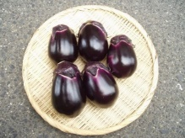
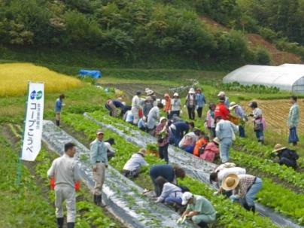
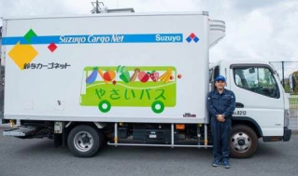
６．将来像実現のために取り組む方向性と施策
めざす将来像
〇前プランにおいて設定した、計画時点の10年後（令和８年度）を見据えた将来像の実現を引き続きめざしていきます。
府民とともに未来へつむぐ豊かな「農」
府民のみなさんとともに様々な場面で農を活かし、農業・農空間が有する農産物の生産・供給を基礎とした多様な機能が発揮され、次代に継承していくことをめざします。
取り組む方向性
〇将来像の実現に向けて、これまでの取組成果と課題や社会情勢の変化から、①農業の持続的成長の実現 ②脱酸素社会など環境貢献への社会的要請
③新たな価値の創造 の視点をもって、前プランのテーマ【しごと】【くらし】【地域】で目指す方向性について、以下のとおり設定します。
１．力強い大阪農業の実現 ～成長し、持続する農業へ～ 【しごと】
２．豊かな食や農に接する機会の充実 ～農を通じた脱炭素社会への貢献～ 【くらし】
３．農業・農空間を活かした新たな価値創造 ～ポストコロナの新たなライフスタイルを実現～ 【地域】
農のインフラの充実・府民のくらしの安全・安心の確保
【しごと】
力強い大阪農業
の実現
【地域】
農業・農空間を
活かした新たな価値創造
【くらし】
豊かな食や農に
接する機会の充実

Slide 10
６．将来像実現のために取り組む方向性と施策
力強い大阪農業の実現 ～成長し、持続する農業へ～
しごと
〇大阪では、施設栽培などにより集約的に生産されており、生産量日本一を誇る「きくな」をはじめ「ぶどう」など全国で有数の収穫量を誇るものや「水なす」など特徴のある農産物が栽培されています。最近では、新規就農者を中心にいちごなどの栽培も広がる明るい兆しもあります。
〇大阪農業を魅力ある産業として発展させ、次代に継承してゆくには、より収益性の高い経営への誘導・確立が重要です。このため、ひと、基盤、技術の3つの項目で必要な対策を実施します。
〇ひとについては、新規就農者や企業の参入を図りつつ、経営拡大を志向する農業者の支援や、ぶどう、きくな、いちご、なす、えだまめなどの成長が図る品目・産地支援に取り組みます。また、農業関連スタートアップの展開を推進することにより、農業ビジネス全体の発展を図ります。
〇大阪農業の成長を持続性のあるものにするため、農業経営の拡大やスマート農業導入に資する基盤整備を推進します。
〇経営を安定させる技術については、スマート農業技術導入による省力化や高収益・高品質化を推進します。
①意欲の高い農業者の経営改善支援
②新規就農者・企業の確保育成
③マーケットインの発想による重点品目の生産振興
④成長を支える生産基盤の整備
⑤スマート技術導入の推進
5年後の達成目標：農業産出額の増加（２２７億円（R3） ⇒ ２４９億円（R8））

Slide 11
６．将来像実現のために取り組む方向性と施策
豊かな食や農に接する機会の充実 ～農を通じた脱炭素社会への貢献～
くらし
〇 大阪が誇る豊かな食文化を生かした、大阪産(もん)や農に接する機会の充実に取組みます。
○ 脱炭素社会の実現に資する農業分野での取り組みを推進し、府民の意識啓発と大阪産(もん)の価値向上につなげます。
①大阪産(もん)の購入拠点の充実
②食と農の連携による大阪産(もん)の魅力向上
③有機農業の推進など脱炭素社会への貢献
5年後の達成目標：大阪産(もん)を日常的に購入している人の割合 ５割以上（R8）
農業・農空間を活かした新たな価値創造 ～ポストコロナの新たなライフスタイルを実現～
地域
○ 農業をなりわいとする農業者、自ら消費する農作物を生産する農業者など、様々な農業者によって農空間は守られています。しかし、農業者数は年々減少しており、高齢化率は７割に達しています。農業者や地域住民、都市住民が農空間でつながり、農空間を守っていく必要があります。
〇 コロナ禍において府民の価値観が変化し、農のある暮らしへの関心が高まっている中、大阪農業・農空間の魅力を活かした活動に府民をつなぎ、また府民の身近で大阪産(もん)や農空間に触れる機会を設けることで、農のある暮らしに府民を誘導します。
○ 農家や地域住民が将来像を描き、農に関心のある都市住民や企業の協力を得て、自立的な地域経営を行えるよう支援します。
○ 大都市大阪にあって都市の機能や魅力を高めている農空間を将来に渡って保全するため、きめ細やかな基盤整備などに取組みます。
①農業・農空間と府民をつなぐ機能の充実
②農を活かした地域づくりの推進
③農を知り、農に参画する機会の拡大
5年後の達成目標：農に関わる人の数 １００万人以上（R８）
11
11

Slide 12
６－１．将来像実現のために取り組む方向性と施策
しごと
力強い大阪農業の実現 ～成長し、持続する農業へ～
（１）意欲の高い農業者の経営改善支援
①経営拡大意向を有する農業者等への集中的な 支援 | １）販売額増加につながる課題を有する農業者の選定と解決すべき課題の明確化 ２）府（普及指導員）、JA（営農指導員）を中心とする重点的指導 ３）経営コンサルタントの派遣（経営強化コンサルプロジェクト）
（２）新規就農者・企業の確保育成
①地域密着型の新規就農者確保対策 | １）地域農業者が中心となった「新規就農者の受け入れ」についての話し合いの促進 ２）各市町村における人・農地プランの作成支援
②新規就農者支援体制強化と取組みの具体化 | １）地域農業に根差した農業塾（スタートアカデミー）の実施による地域とのつながりの強化 ２）市町村が中心となりJAや各事務所が協力して取り組む体制の強化
③大阪での新規就農経営モデルの作成 | １）新規就農者の早期安定経営につながる新規就農者がめざす営農モデル（グローアップ品目を中心とした品目の営農類型）の作成
④高収益を目指す企業の参入促進 | １）地域農業者が中心となった「企業参入の受け入れ」についての話し合いの促進 ２）受入可能地域での集中的な事業展開による企業誘致 ３）営農環境を改善する基盤整備、整備済み農地の要望に応じた再整備、施設補助制度の創設 ４）参入・定着アドバイザーによる参入から経営安定までの一体的な指導
⑤農業関連ビジネスのスタートアップ支援 | １）農業関連ビジネスセミナーやビジネスプランコンテストの開催
（３）マーケットインの発想による重点品目の生産振興
①生産量確保に向けた生産体制構築 | １）スタートアカデミーの実施等による計画的、持続的な新規参入者の確保育成 ２）経営規模拡大・新規就農に向けた農地の確保
②高品質化等に向けた生産技術の向上 | １）スマート技術を活用した高収量・高品質生産の支援
③単価向上をめざした販売戦略 | １）高くても選ばれるイメージ戦略の展開 ２）地域ブランドとしての確立をめざした認知度向上対策
④農繁期の産地に必要な労働力を提供できるシステムの確立 | １）年間を通じた府内産地の労働力確保と新たな担い手の農業参画の場づくりを行う「産地リレー」実証の継続と作業マニュアルの作成

Slide 13
６－１．将来像実現のために取り組む方向性と施策
しごと
力強い大阪農業の実現 ～成長し、持続する農業へ～
（４）成長を支える生産基盤の整備
①農地の集積集約を進める基盤整備の推進 | １）地域営農組織や企業等への営農計画に応じた集積集約を進める基盤整備（農地中間管理機構関連農地整備事業等）の実施
②スマート農業技術を実装する基盤整備の推進 | １）自動環境制御、自動かん水や走行型草刈機等スマート農業機器を導入するための基盤整備の促進
（５）スマート技術導入の推進
①施設園芸の高収量・高品質化及び省力化に向けた取組み | １）主要品目（なす、ぶどう、いちごなど）で環境モニタリングによりデータの見える化を行い、複合環境制御によるデータ駆動型農業を推進 ２）AI技術によるかん水などの農作業の自動化、省力化等の推進
②地域の担い手減少に対応した持続可能な農業の展開 | １）栽培管理データの共有による技術力の向上やマニュアル化の推進 ２）熟練技術の学習・伝承システムの導入、経営管理・雇用管理システムによる経営管理の推進 ３）省力化ロボット・機械（草刈機、ドローン等）の導入や作業受委託・共同利用の推進
③スマート技術による生産者・産地と消費者等とのコミュニケーション強化 | １）Eコマースやキャッシュレス直売、オンライン体験農園などの推進
④スマート農業技術を実装する基盤整備の推進（再掲） | １）自動環境制御、自動かん水や走行型草刈機等スマート農業機器を導入するための基盤整備の促進
〇農のインフラの充実と府民のくらしの安全・安心の確保（基幹的な取組み）
①人材・技術 | 農業普及指導活動の推進 ・関係機関と連携した農業生産現場の巡回指導及び各種講習会(野菜、果樹、花き、６次化、経営、販売など)の開催 ・若手農業者や女性農業者、農の匠等農業者団体のネットワーク活動の推進 ・農業経営の法人化の推進 (2) 農業者への専門家・普及指導員による伴走支援 (3) 大阪農業つなぐセンターにおけるワンストップ就農相談対応 (4) 農地中間管理事業を活用した農地貸借の促進 (5) 農業用施設・機械の導入支援 (6) 鳥獣被害対策
①販売・流通 | (1) 販路の多角化に向けた農業者の販路開拓支援
②安全・安心 | 農薬の安全使用対策（エコ農産物の推進） (2) ハウス等農業用施設の強靭化対策

Slide 14
６－２．将来像実現のために取り組む方向性と施策
くらし
豊かな食や農に接する機会の充実 ～農を通じた脱炭素社会への貢献～
（１）大阪産（もん）購入拠点の充実
①身近なところで大阪産を購入できる機会の増加 | １）都心部及びその周辺での販売拡大 （キャッシュレス無人直売所やインショップの開設推進、飲⾷店との新たな取引など） ２）飲食店、小売店、ECサイト等での大阪産(もん)フェア開催等による大阪産(もん)を味わえる機会の提供 ３）直売所における品ぞろえの充実強化
②地産地消を支える効率的な物流の確保 | １）民間企業と連携した効率的なサプライチェーン（物流システム）の構築
（２）食と農の連携による大阪産(もん)の魅力向上
①食味や機能性の高い農産物の生産拡大 | １）府民ニーズを踏まえた農産物の栽培実証と技術の普及 ２）大阪・関西万博での活用を目指したPR ３）消費者からの評価が高いブランド農産物の継承・横展開
②食農連携等による販売促進 | １）民間企業との連携による商品の販売、SNS・メルマガ・府HP等による情報発信等を通じた大阪産(もん)の認知度向上 ２）飲食店、小売店、ECサイト等での大阪産(もん)フェア開催等による大阪産(もん)を味わえる機会の提供（再掲） ３）生産者と国内外の商社・飲食店・小売店等のマッチングによる販路拡大支援 ４）大阪産（もん）食農連携プロジェクトの推進による新たな食ビジネスの創出
③６次産業化の推進 | １）大阪産（もん）６次産業化サポートセンターによる農業者支援 ２）農山漁村発イノベーション推進支援事業等による新商品開発支援

Slide 15
６－２．将来像実現のために取り組む方向性と施策
くらし
豊かな食や農に接する機会の充実 ～農を通じた脱炭素社会への貢献～
（３）農分野での脱炭素社会への貢献
①府民ニーズに合った有機農業の推進と販路拡大 | １）有機農業取組方針の策定と優良有機実践者の経営モデルの提示 ２）有機農業を好んで取引する販売店、流通業者との連携（マッチング）
②農業生産に伴うCO2の吸収・抑制 | １）堆肥利用、バイオ炭施用の推進 ２）地域で育み環境に貢献する果樹園地等の促進 ３）スマート技術を活⽤した肥料・燃料の節減（ムダなエネルギーの削減）
③農業・農地でのクリーンエネルギーの活用 | １）農地やため池での太陽光発電の利用 ２）小水力発電の活用（農業用ダムやポンプ場での実施検討）
④農分野からの脱炭素意識の啓発 | １）生産資材、包装資材の脱プラ化、生分解性マルチ等の実証 ２）ワーケーションや地域支援型農業（CSA）など脱炭素に繋がる取組みの情報発信
〇農のインフラの充実と府民のくらしの安全・安心の確保（基幹的な取組み）
①販売・流通 | (1) 販路の多角化に向けた農業者の販路開拓支援（再掲）
②安全・安心 | (1) 農薬の安全使用対策（エコ農産物の推進）（再掲）

Slide 16
６－３．将来像実現のために取り組む方向性と施策
地域
農業・農空間を活かした新たな価値創造 ～ポストコロナの新たなライフスタイルを実現～
（１）農業・農空間と府民をつなぐ機能の充実
①多様な担い手を農業につなぐ機能の充実 | １）大阪農業つなぐセンターによる多様な担い手のマッチング
②農空間づくりに気軽に参加できるプラットフォームの充実 | １）府民が農業、農空間を楽しみ、交流するプログラムの充実 ２）農空間への人流を創出させる都市部での情報発信 ３）活動団体同士の情報交換・交流・研修や府民と交流するきっかけづくりの場の提供
（２）農を活かした地域づくりの推進
①地域農業を支えるコミュニティの形成 | １）農空間づくり協議会による自立的な地域経営の検討
②多様な人々の関わりによる農空間の保全 | １）地域づくりや交流プログラムを提案するコーディネーター派遣 ２）地域サポーターの増加に向けた企業や大学等の参画促進 ３）都市住民との協働による農空間の保全 （生産緑地を活用した防災協力農地の推進）
③自立的な地域経営の支援 | １）経営アドバイザー派遣による地域ビジネスへの意識醸成
④きめ細やかな基盤整備の推進 | １）農空間を支えるきめ細やかな基盤整備の推進

Slide 17
６－３．将来像実現のために取り組む方向性と施策
地域
農業・農空間を活かした新たな価値創造 ～ポストコロナの新たなライフスタイルを実現～
（３）農を知り、農に参画する機会の拡大
①農を知る機会の充実 | １）農業体験、学校給食への大阪産(もん)の提供、農を楽しむマイクロツーリズム等の充実 ２）民間活力を生かした農的空間の形成 （未利用地を活用した市民農園等の開設促進） ３）府有施設（花の文化園、農業公園）の活用による農に触れ合う機会の創出
②多様な農業参入の促進 | １）ハートフルアグリや半農半X等の促進
〇農のインフラの充実と府民の安全・安心の確保（基幹的な取組み）
①農空間 | (1）農業用施設のファシリティマネジメントの推進 (2) 地域協働による農空間保全活動の支援（土地改良区、多面的機能協議会等） (3) 農空間の多面的機能の理解促進
②安全・安心 | ハード、ソフト両面でのため池等農業用施設の防災減災対策 グリーンインフラを活用した減災推進

Slide 18
７．アクションプランの推進に向けた各主体の役割
○ 本プランによる施策を進めていくためには、大阪府をはじめ、関係機関、農業団体、農業者はもとより府民、企業など幅広い主体がそれぞれの役割を果たしつつ、協働して取り組むことが大切です。そこで、以下に各主体の役割や期待されることについて記載しています。
・大阪産(もん)を食べる
・農に触れ合い、愉しむ
・農空間を守る活動への参画
・大阪農業についての情報発信
■大阪府
・施策の企画・立案
・地域・市町村に対するプランニングや技術支援
■市町村
・府と連携した農業振興や農空間の保全の推進
・大阪産(もん)の供給
・農を活かした地域づくり
・生産活動を通じた農空間の多面的機能の発揮促進
・次の担い手の育成
府民
農業者
行政
■農業関連企業
・大阪農業の発展に資する技術・製品の開発や販売
■食品関連企業
・大阪産（もん）の活用
・食を通じた大阪産（もん）の供給
■その他産業の企業
・大阪農業の発展に向けた連携
・大阪産（もん）の学校給食への活用
・農業体験・食育・花育等を通じた、農業・農空間への理解促進
学校
企業
農業
関係団体
大学
研究機関
■JAグループ
■土地改良区・大阪土地改良事業団体連合会
■農業委員会・ネットワーク機構
（(一社)大阪府農業会議）
■（一財）大阪府みどり公社
・担い手育成や産地づくりの推進
・農村地域の活性化に向けた地域コーディネート
■大学
・最先端の技術開発や普及
・専門的な技術者の育成
■大阪公立大学等、農業関連学域を持つ大学
・農業分野の研究・開発、高度技術者の育成
・農業・農空間に関わる地域づくりなどの域学連携
■(地独)大阪府立環境農林水産総合研究所
・大阪農業の発展に資する研究・開発

Slide 19
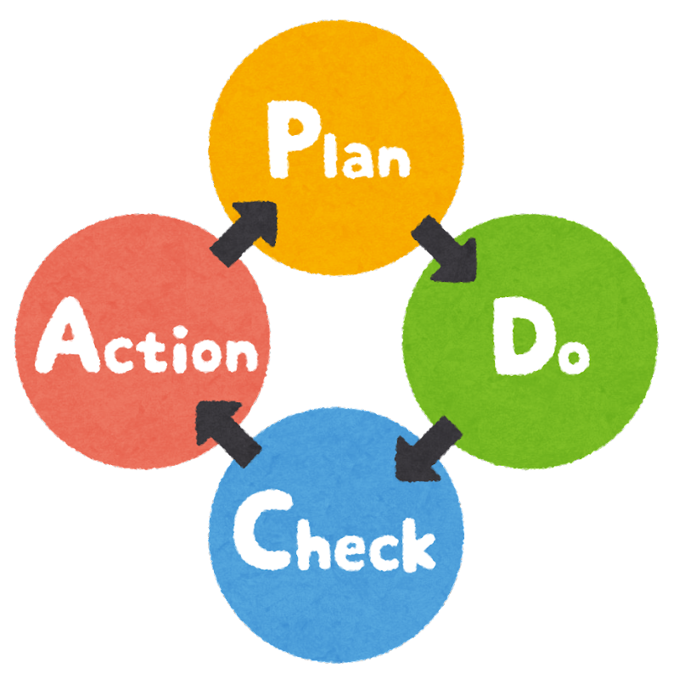
８．プランの進行管理
○ 毎年、本プランの目標に対する実績の検証を行います。検証には、「大阪府農業振興地域整備審議会」に評価･点検するための部会を設置し、外部の有識者等の意見も含めた評価・点検を行うとともに、社会情勢の変化も踏まえ、必要に応じて、施策の見直しや新たな施策の検討などを行います。
○ オープンイノベーションによる施策改善を目指し、大学や研究機関、他産業等と積極的に交流し、施策の見直しにつなげます。
○ 国の食料・農業・農村基本計画や都市農業振興基本計画、みどりの食料システム戦略等に基づき、今後示される制度や施策についても、このサイクルの中で検討し、適宜取り込んでいきます。
実行計画（施策）
の企画・立案
取組みの見直し
※オープンイノベーションによる
施策改善の検討
取組みの実施
進捗状況の把握
施策の有効性の検証
※有識者による部会での評価・点検
19

